Slide 1


Algoritmos e Complexidade
Professor MSc. Heleno Cardoso

Slide 2
Aula 09 Programação Dinâmica
Professor MSc. Heleno Cardoso

Slide 3
Programação Dinâmica - Definição
A Programação Dinâmica (PD) é uma técnica de projeto de algoritmos que resolve problemas complexos dividindo-os em subproblemas sobrepostos, armazenando seus resultados para evitar recomputações.
Difere de Divisão e Conquista, pois reutiliza resultados intermediários já calculados (memorização).

Slide 4
Programação Dinâmica - Características
Subproblemas sobrepostos – o problema pode ser decomposto em partes menores que se repetem.
Propriedade da solução ótima – a solução ótima do problema depende das soluções ótimas dos subproblemas.
Armazenamento (cache ou tabela) – resultados parciais são guardados para uso posterior.

Slide 5
Programação Dinâmica
Técnica para otimizar performance de problemas complexos.
Desafio do tempo: O código é uma foto. O código em execução é um filme.
Construção incremental: Resolvemos o problema para um subconjunto dos elementos da entrada, um passo de cada vez: iterativa ou recursiva. Em alguns casos, se o array estiverem numa orem ruim, o algoritmo perde a eficiência.
Ex. Cálculo Fatorial de n, solução iterativa ou recursiva.

Slide 6
Programação Dinâmica
Construção Divisão e Conquista: o problema principal é decomposto em subproblemas menores, combinando as respostas e cada subproblemas, a conquista é a solução.
Construção Tentativa e Erro: Testa a solução, se der falhar, volta um passo para trás, usando recursão, backtracking, refinamento do algoritmo de busca por força bruta. Busca todas as soluções possíveis e seleciona a melhor. Inviável para n grandes.
Construção Algoritmos Gulosos: estratégias de projeto de algoritmos que, a cada passo, escolhem a alternativa que parece ser a melhor naquele momento, na esperança de que essas escolhas locais levem a uma solução ótima global, mas sem garantir o resultado , sem revisitar as escolhas.

Slide 7
Programação Dinâmica
Construção Programação Dinâmica: A solução ótima pode ser obtida a partir da solução ótima obtida previamente de outros subproblemas que, sobrepostos, compõe o problema original, memorização, a resolução dos subproblemas é calculada e armazenada para ser reutilizada.
Duas características: Pode ser implementada de forma iterativa ou recursiva
Subestrutura ótima: ocorre quando uma solução ótima pode ser calculada a partir de soluções ótimas de subproblemas.
Superposição de subproblemas: ocorre quando o algoritmo reexamina o mesmo subproblema diversas vezes.

Slide 8
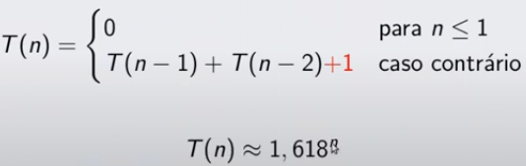
Programação Dinâmica - Exemplo
Sequência de Fibonacci: Versão Recursiva Simples
Fibonacci(n) = n, para n<= 1; Fibonacci(n-1) + Fibonacci(n-2), caso contrário.
Código Recursivo: baseado em indução
long fib(n) {
if (n <= 1) return n;
return fib(n-1) + fib(n-2);
}

Slide 9
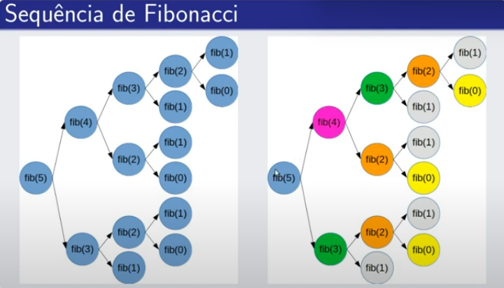
Programação Dinâmica - Exemplo

Slide 10
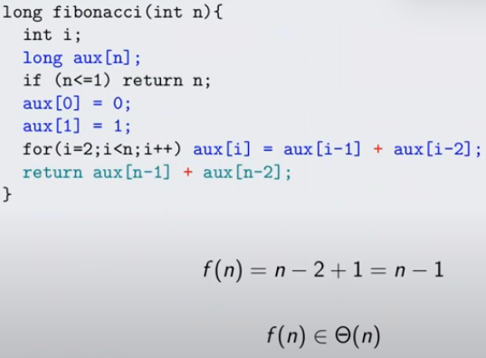
Programação Dinâmica - Exemplo
Ex. n = 10
Recursivo apx > 500 operações
Iterativo = 9 operações

Slide 11
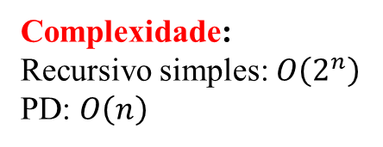
Programação Dinâmica - Exemplo
public class FibonacciPD {
public static long fibonacci(int n) {
long[] f = new long[n + 1]; f[0] = 0; f[1] = 1;
for (int i = 2; i <= n; i++) {
f[i] = f[i - 1] + f[i - 2];
}
return f[n];
}
public static void main(String[] args) {
System.out.println(fibonacci(40));
}}
Complexidade:
Recursivo simples: $O\left(2^{n}\right)$
PD: $O\left(n\right)$

Slide 12

Programação Dinâmica - Exemplo
Problema da Mochila (Knapsack)
Dado um conjunto de itens com peso e valor, determine o valor máximo que pode ser levado em uma mochila com capacidade limitada.
Recorrência

Slide 13
Leitura Específica
[1] Programação Dinâmica – Parte 1.
Disponível em:
https://www.geeksforgeeks.org/competitive-programming/dynamic-programming/
[2] Programação Dinâmica – Parte 2.
Disponível em:
https://pt.khanacademy.org/computing/computer-science/algorithms#dynamic-programming

Slide 14
Aprenda+
[1] Programação Dinâmica – Parte 1.
Disponível em: https://youtu.be/69QcXSuM-aI
[2] Programação Dinâmica – Parte 2.
Disponível em: https://youtu.be/7R5S24XCFYM
[3] Programação Dinâmica – Parte 3.
Disponível em: https://youtu.be/OQ5jsbhAv_M
[4] Programação Dinâmica – Parte 4.
Disponível em: https://youtu.be/oBt53YbR9Kk

Slide 15
Dinâmica
O que diferencia Programação Dinâmica de Divisão e Conquista? a) PD não usa recursão b) PD armazena resultados de subproblemas c) PD é mais lenta d) PD não requer estrutura de dados
A técnica de memoização consiste em: a) Aumentar a memória do computador b) Guardar resultados de chamadas recursivas c) Reescrever o código iterativo d) Usar menos memória

Slide 16

Dinâmica
A complexidade do Fibonacci com PD é: a) $O(2^{n})$ b) $O(n^{2})$ c) $O(n)$ d) $O(log⁡n)$

Slide 17
Dinâmica - Desafio
(Respostas: 1-b; 2-b; 3-c)
Implemente um algoritmo em Java ou Python que resolva o problema do troco mínimo utilizando programação dinâmica.
Descrição:
Dado um valor-alvo e um conjunto de moedas disponíveis, determine o número mínimo de moedas necessário para formar o valor.
Exemplo de entrada: Valor = 11 Moedas = [1, 5, 6, 8]
Saída esperada: Número mínimo de moedas = 2 (5 + 6)

Slide 18
Referências Bibliográficas
[1] CORMEN, Thomas H. Algoritmos: Teoria e Prática. 3. ed. Rio de Janeiro: Elsevier, 2012. (Capítulo 15 – Programação Dinâmica)
[2] MANBER, Udi. Introduction to Algorithms: A Creative Approach. Reading: Addison-Wesley, 1989. (Capítulo sobre Dynamic Programming)
[3] GEEKSFORGEEKS. Dynamic Programming. Disponível em: https://www.geeksforgeeks.org/dynamic-programming/. Acesso em: 11 out. 2025.
[4] KHAN ACADEMY. Programação Dinâmica. Disponível em: https://pt.khanacademy.org/computing/computer-science/algorithms. Acesso em: 11 out. 2025.

Slide 19
Algoritmos e Complexidade
Professor M.Sc. Heleno Cardoso

